Slide 1

LUẬN VĂN TỐT NGHIỆP
Đề tài
XÂY DỰNG ỨNG DỤNG QUẢN LÝ PHÒNG THỰC HÀNH
Sinh viên thực hiện: Cán bộ hướng dẫn:
Phạm Nguyễn Quang Phong TS Trần Công Án
MSSV: B1305005
Khoa CNTT & TT
Notes:
Kính chào quý hội đồng, quý thầy cô và các bạn, em tên PNQP học lớp CNTT khóa 39. hôm nay em xin trình bày báo cáo
Đề tài “….”

Slide 2
NỘI DUNG BÁO CÁO
Đặt vấn đề
Phương pháp nghiên cứu
Nội dung nghiên cứu
Kết luận
Notes:
Nội bài báo cáo của em gồm các phần sau:
Đặt vấn đề
Tiếp theo là phương pháp nghiên cứu
Kế đến là phần nội dung nghiên cứu
Cuối cùng là phần kết luận

Slide 3
ĐẶT VẤN ĐỀ
Tại sao thực hiện đề tài này?
Mục tiêu đề tài
Phạm vi đề tài

Slide 4
Tại sao thực hiện đề tài?
Chuyển đổi mô hình quản lý phòng thực hành
Thực hiện xếp lịch thủ công trên trang tính của Google
Khó khăn cho cán bộ khi xếp lịch
Giảng viên liên hệ với cán bộ quản lý để được xếp lịch
Cán bộ quản lý phải tìm phòng phù hợp
Thực hiện có thể có sai sót
=> Xây dựng ứng dụng quản lý phòng thực hành
Notes:
Trong năm vừa qua, Khoa CNTT&TT đã chuyển đổi mô hình quản lý phòng thực hành từ mô hình quản lý tập trung sang mô hình quản lý phân tán về các bộ môn để phù hợp với các quy định của nhà Trường.
Mô hình quản lý này đòi hỏi các cán bộ quản lý phòng thực hành của các bộ môn phải phối hợp tốt với nhau để xếp lịch thực hành cho giảng viên.
Hiện nay, công việc đăng ký và xếp phòng đang thực hiện một cách thủ công và sử dụng trang tính Google để chia sẻ lịch giữa các quản lý phòng thí nghiệm. Và giảng viên có thể dễ dàng xem lịch qua trang tính
Mặc dù việc ứng dụng trang tính của Google sẽ dễ dàng chia sẻ thông tin lịch thực hành, nhưng việc quản lý phòng của cán bộ vẫn còn gặp nhiều khó khăn.
+ việc sử dụng trang tính của Google để xếp lịch giảng dạy cho giảng viên khá phức tạp và rất mất thời gian.
+ Giảng viên khi có nhu cầu đăng ký lịch thì cần phải liên hệ với cán bộ quản lý, để được xếp lịch sao cho hợp lý
+ cán bộ quản lý cần phải tìm phòng trống theo các tuần, các buổi để tiến hành xếp lịch. Trong quá trình thực hiện, có thể xảy ra nhiều sai sót khó tránh khỏi.
=>Từ những hạn chế đó, nhóm chúng em thực hiện đề tài “Xây dựng ứng dụng quản lý phòng thực hành” cho khoa CNTT&TT, để hỗ trợ cán bộ quản lý xử lý các yêu cầu và đơn giản hóa các bước đăng ký phòng thực hành của giảng viên, nhằm tiết kiệm được thời gian, chi phí cho cán bộ trong khoa

Slide 5
Mục tiêu đề tài
Xây dựng website quản lý phòng thực hành
Cung cấp đầy đủ các chức năng (giảng viên, cán bộ quản lý)
Thực hiện đúng quy trình quản lý
Tối ưu hóa thao tác người dùng
Tương thích trên nhiều trình duyệt, thiết bị
5
Notes:
Mục tiêu chính của đề tài là nghiên cứu xây dựng một website quản lý phòng thực hành cho Khoa CNTT&TT.
+ Trong đó ứng dụng cần cung cấp đầy đủ các chức năng dành cho cán bọ quản lý và giảng viên
Ứng dụng sẽ giúp cho giảng viên thực hiện việc đăng ký lịch và việc xếp phòng sẽ được hệ thống xử lý một cách tự động,
giảng viên có thể điều chỉnh lịch của mình và gửi báo cáo vấn đề đến quản lý bộ môn một cách dễ dàng.
Ngoài ra, ứng dụng còn cung cấp thêm các chức năng dành cho người quản lý bộ môn
như quản lý người dùng,
quản lý phòng, quản lý vấn đề, quản lý yêu cầu chờ duyệt, thống kê tình trạng sử dụng phòng, import file…
+ các chức năng thực hiện theo đúng quy trình quản lý của khoa CNTT&TT
+ tối ưu hóa thao tác của người dùng, dễ dàng sử dụng
+ Ứng dụng web được bố trí tương thích trên máy tính hoặc điện thoại giúp cho việc sử dụng website trở nên dễ dàng và thuận tiện hơn.

Slide 6
Đối tượng và phạm vi nghiên cứu
Đối tượng
Giảng viên (đăng ký lịch thực hành)
Cán bộ quản lý phòng thí nghiệm thực hành (quản lý phòng và xử lý các yêu cầu)
Phạm vi nghiên cứu
Đề tài được thực hiện theo quy trình quản lý phòng thí nghiệm thực hành của Khoa CNTT&TT, trường Đại học Cần Thơ
Notes:
Đối tượng: Đề tài hướng đến hai đối tượng sử dụng chính đó là giảng viên và cán bộ quản lý
Giảng viên:Ứng dụng sẽ giúp cho giảng viên thực hiện việc đăng ký lịch và việc xếp phòng sẽ được hệ thống xử lý một cách tự động, điều chỉnh lịch của mình, gửi vấn đề một cách dễ dàng.
Ngoài ra, ứng dụng còn cung cấp thêm các chức năng dành cho người quản lý như quản lý người dùng, quản lý phòng, quản lý vấn đề, quản lý yêu cầu chờ duyệt, thống kê tình trạng sử dụng phòng… Tùy theo vai trò của người dùng mà người quản lý và giảng viên có quyền sử dụng các chức năng khác nhau.
Phạm vi nghiên cứu:
Đề tài được thực hiện theo quy trình quản lý phòng thực hành của Khoa CNTT&TT, trường Đại học Cần Thơ
Sau đây em xin trình bày phần phương pháp nghiên cứu

Slide 7
PHƯƠNG PHÁP NGHIÊN CỨU
Thu thập thông tin
Đề xuất giải pháp
Spring Framework 5.4
Hệ quản trị CSDL MySQL, Apache Tomcat
Nghiên cứu công nghệ
Notes:
Trong quá trình thực hiện đề tài nhóm e có thu thập thông tin và Tìm hiểu quy trình quản lý phòng từ giảng viên hướng dẫn, cán bộ quản lý phòng
Từ mục tiêu đã trình bày ở phần đặt vấn đề, nhóm em xin đề xuất một số giải pháp sau
Sử dụng Framework Laravel 5.4 để xây dựng website
Sử dụng Framework IONIC để xây dựng ứng dụng di động
Sử dụng hệ quản trị CSDL MySQL lưu trữ dư liệu, và sử dụng Apache làm máy chủ web
Mã nguồn mở, miễn phí, phổ biến, dễ sử dụng

Slide 8










Giải pháp công nghệ
Notes:
Sau đây em xin giới thiệu sơ lược các công nghệ nhóm em đã sử dụng để xây dựng ứng dụng
Laravel: - 1 trong số những framework phổ biến được sử dụng rộng rãi
- mã nguồn mở và miễn phí,
- sử dụng mô hình MVC,
=>vì ứng dụng phát triển theo mô hình MVC được chia thành các thành phần độc lập nên dễ nâng cấp, bảo trì…
+ Model: Đây là thành phần chứa tất cả các nghiệp vụ logic, phương thức xử lý, truy xuất database, đối tượng mô tả dữ liệu như các Class, hàm xử lý…
+ View:Đảm nhận việc hiển thị thông tin, tương tác với người dùng, nơi chứa tất cả các đối tượng GUI như textbox, images… Hiểu một cách đơn giản, nó là tập hợp các form hoặc các file HTML.
+ Controller: Giữ nhiệm vụ nhận điều hướng các yêu cầu từ người dùng và gọi đúng những phương thức xử lý chúng…
(thành phần này sẽ nhận request từ url và form để thao tác trực tiếp với)
- cộng đồng hỗ trợ rộng lớn
Apache: - là máy chủ web mạnh mẽ mã nguồn mở và miễn phí
MySQL : là hệ quản trị cơ sở dữ liệu phổ biến được nhiều người sử dụng hiện nay
là cơ sở dữ liệu tốc độ cao, ổn định và dễ sử dụng, có tính khả chuyển, hoạt động trên nhiều hệ điều hành
cung cấp một hệ thống lớn các hàm tiện ích rất mạnh
Với tốc độ và tính bảo mật cao, MySQL rất thích hợp cho các ứng dụng có truy cập CSDL trên internet
Bên cạnh đó ứng dụng còn sử dụng 1 số công nghệ như: Json (truyền gửi dữ liệu)
Jquery(mã javascript sẽ thực hiện nhanh hơn)
bootstrap (tùy biến giao diện responsive)
ajax (xử lý bất đồng bộ, cập nhật các phần nhỏ trong trang mà không cần tải lại toàn bộ trang) Tiếp theo em xin trình bày phần nội dung nghiên cứu của đề tài

Slide 9
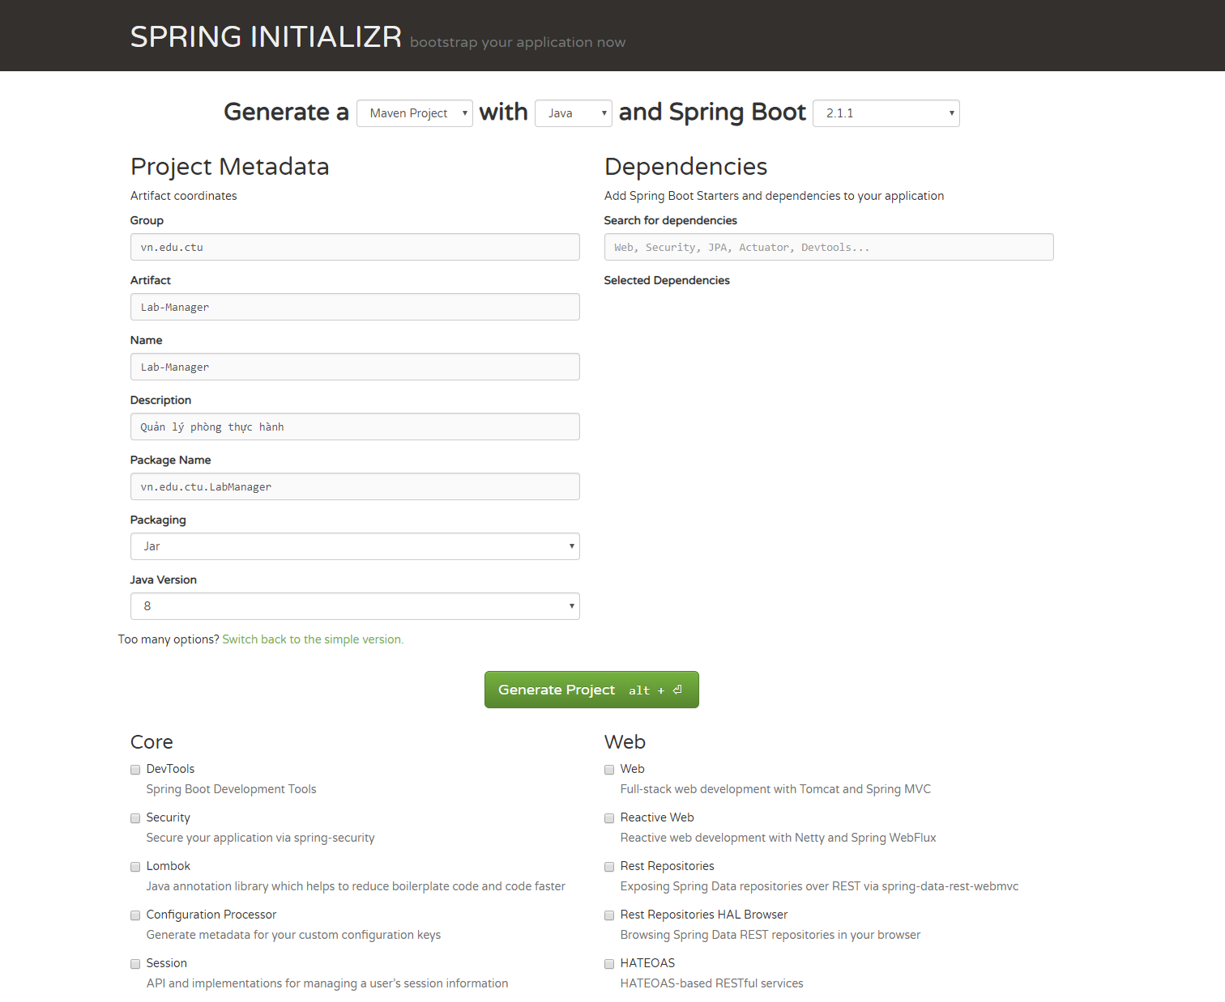
Giải pháp công nghệ

Slide 10
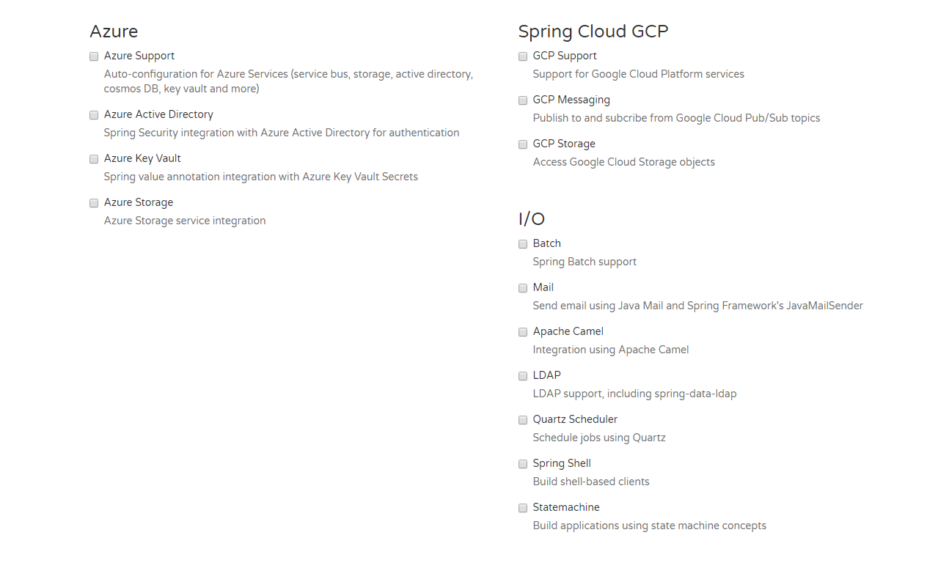
Giải pháp công nghệ

Slide 11
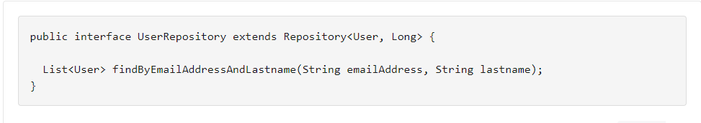
Giải pháp công nghệ

Slide 12
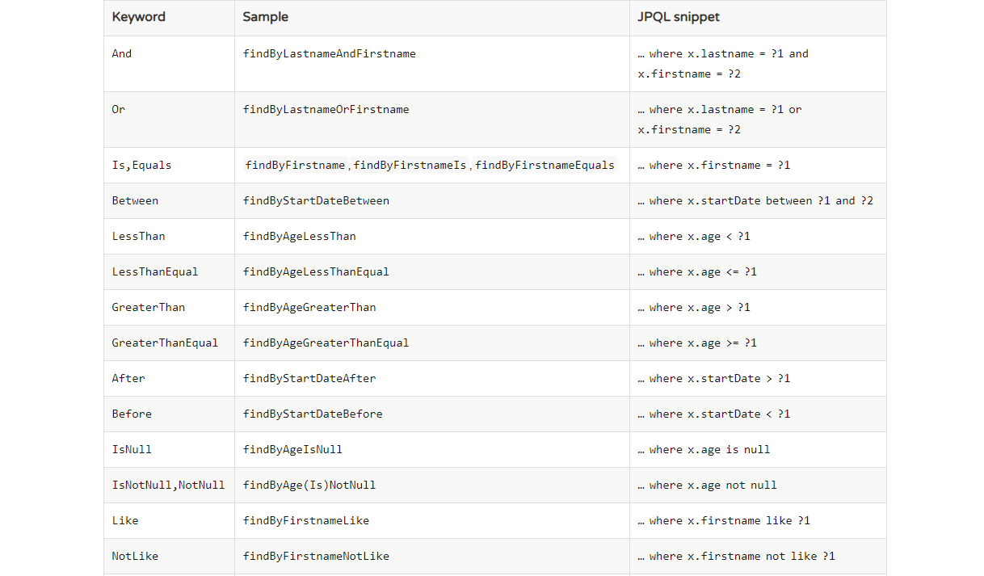
Giải pháp công nghệ

Slide 13
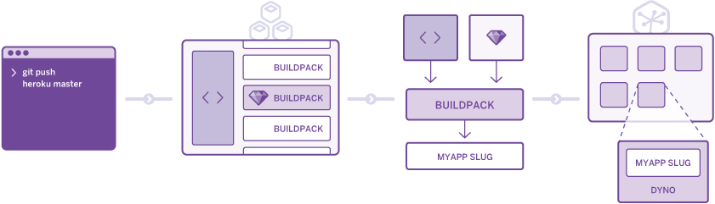
Giải pháp công nghệ

Slide 14
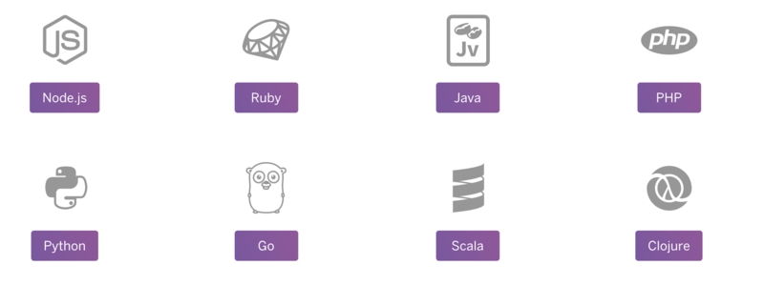
Giải pháp công nghệ

Slide 15
NỘI DUNG NGHIÊN CỨU
Mô tả hệ thống
Thiết kế chương trình
Thiết kế cơ sở dữ liệu
Kết quả nghiên cứu

Slide 16



Mô tả hệ thống
Giảng viên
Quản lý
Đăng ký lịch
Xử lý vấn đề
Xem lịch dạy
Duyệt lịch
Khách
Gửi vấn đề
Thống kê
Xử lý lịch chờ duyệt
Các chức năng quản lý
Xem lịch dạy toàn khoa
Notes:
Đầu tiên là phần mô tả hệ thống
Hệ thống gồm các chức năng dành cho 2 nhóm người dùng chính:
Giảng viên: đăng ký lịch, xem lịch dạy và xóa lịch đã đăng ký
Người quản lý: Điều chỉnh lịch, duyệt yêu cầu xếp lịch, xử lý vấn đề, thống kê
Bên cạnh có hệ thống còn cung cấp chức năng quản lý cho người dùng có vai trò là admin
Admin: thực hiện các chức năng quản lý của hệ thống

Slide 17
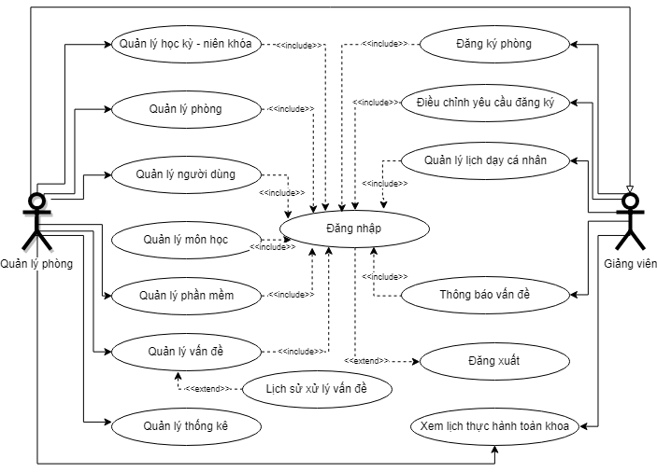
Sơ đồ chức năng toàn hệ thống
Notes:
Người quản lý gồm có các chức năng như sau”
Xử lý các yêu cầu chờ duyệt
Xử lý các vấn đề phát sinh
Điều chỉnh lịch
Thống kê tình trạng sử dụng phòng
Thêm danh sách từ file excel
Và các chức năng quản lý như: qản lý phòng, người dùng, môn học, lớp học phần, phần mềm,…
Giảng viên gồm có các chức năng: …..
Xem lịch dạy cá nhân
Đăng ký phòng
Xem thong tin tai khoản
Xóa lịch đã đăng ký
Gửi vấn đề
Ngoài ra người dùng không có tài khoản vẫn có thể xem lịch thực hành của khoa ở trang chủ

Slide 18
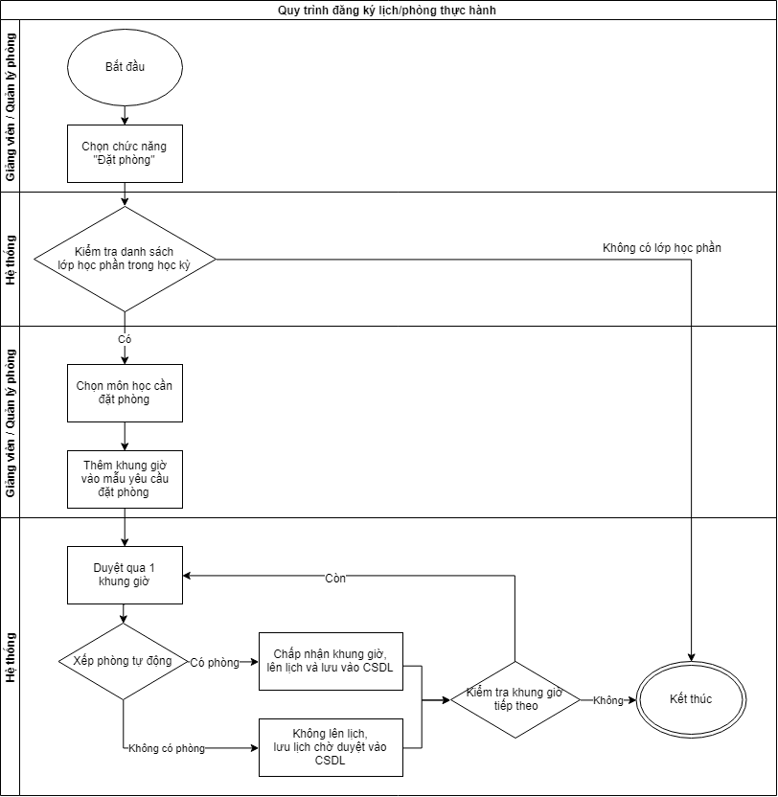
Sơ đồ xử lý
Đăng ký lịch
Notes:
Sau đây em xin trình bày sơ đồ xử lý của một sô chức năng trong hệ thống
Như thầy cô theo dõi thì trên màn hình là sơ đồ xử lí của chức năng ký lịch
Ban đầu người dùng chọn chức nagw đăng ký lịch và nhập các thông tin cần thiêt cho đăng ký phòng.
Hệ thống sẽ kiểm tra thông tin và xử lý đăng ký lịch theo như sơ đồ.
Khi tìm được phòng phù hợp hệ thống sẽ đăng ký phòng
Khi không tìm được sẽ đưa yêu cầu vào lịch chờ duyệt

Slide 19
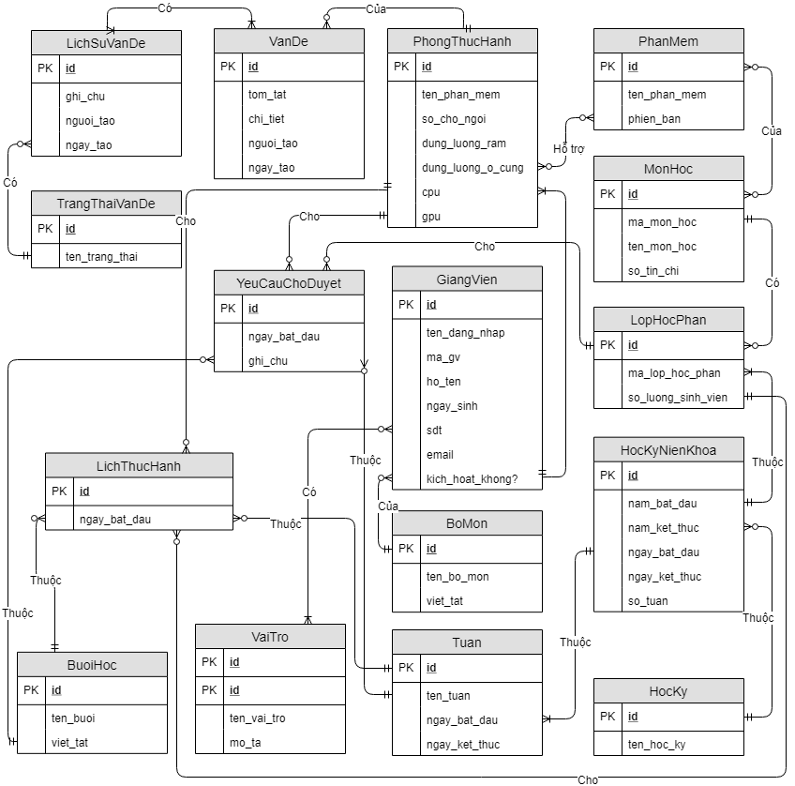
Thiết kế dữ liệu
Mô hình mức quan niệm (CDM) của hệ thống
Notes:
Đây là mô hình mức quan niệm của toàn bộ hệ thống:
Sau đây em sẽ nói về một số quan hệ chính trong mô hình này:
Quan hệ người dùng Role: là quan hệ n- n, một người dùng có thể có nhiều role, 1 role có thể có nhiều người dùng
Quan hệ người dùng-lịch: là quan hệ 1- n, một người dùng sẽ có nhiều lịch, 1 lịch sẽ thuộc về 1 người dùng
Quan hệ người dùng-lịch chờ duyệt: tương tự như quan hệ người dùng lịch
Quan hệ bộ môn –phong: là quan hệ 1-n, một bộ môn có nhiều phòng, 1 phòng chỉ có ở 1 bộ môn
Quan hệ phòng-phần mềm: là quan hệ n-n, một phòng có nhiều phần mềm, một phần mềm thì có ở nhiều phòng
Quan hệ phần mềm-môn học: là quan hệ n-n, một phần mềm được sử dụng ở nhiều môn học, một môn học sử dụng nhiều phần mềm

Slide 20
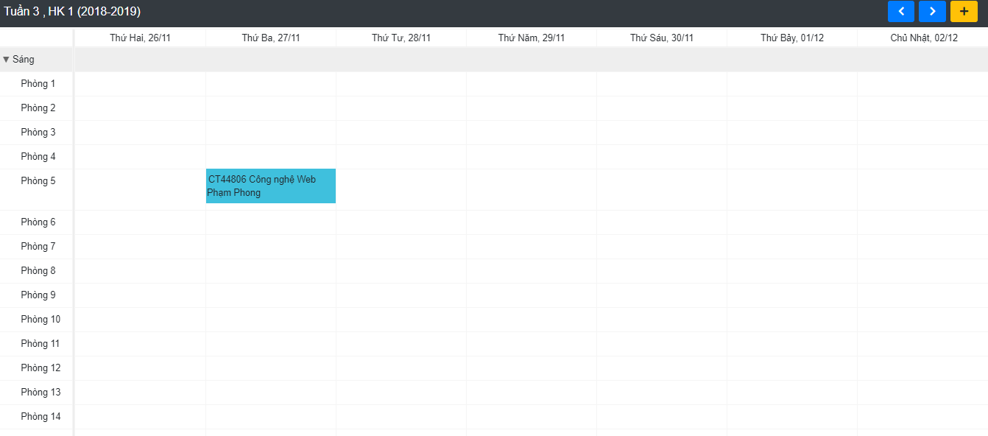
Kết quả
Giao diện trang chủ
Notes:
Sau đây em xin giới thiệu sơ lược các giao diện của ứng dụng nhóm em thực hiện
Đây là giao diện trang chủ của hệ thống
Người dùng có thể chọn học kỳ để xem lịch, mặc định lịch sẽ hiển thị ở học kỳ hiện tại
Đây là các tuần trong học kỳ, người dùng có thể chọn và xem lịch của từng tuần
ô có màu vàng là có buổi đã được hệ thống xếp lịch, các ô màu xanh là do người quản ly xếp

Slide 21
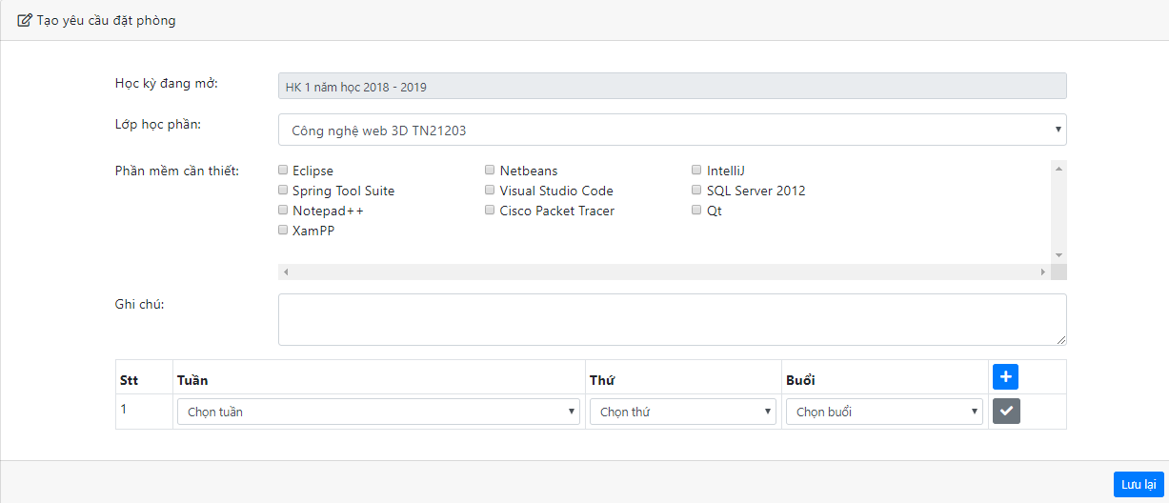
Kết quả
Giao diện trang đăng ký lịch
Notes:
Đây là giao diện trang đăng ký lịch của giảng viên
- giảng viên có thể dăng ký lịch cho các môn có trong thời khóa biểu và các môn ngoài thời khóa biểu
Người dùng sẽ thực hiện chọn môn học cần đăng ký thực hành, nhập vào nhóm thực hành (có thể nhập số hoặc chữ)
Người dùng chọn thời gian thực hành
Sau đó nhấn vào nút đăng ký để gửi yêu cầu đăng ký đến hệ thống

Slide 22
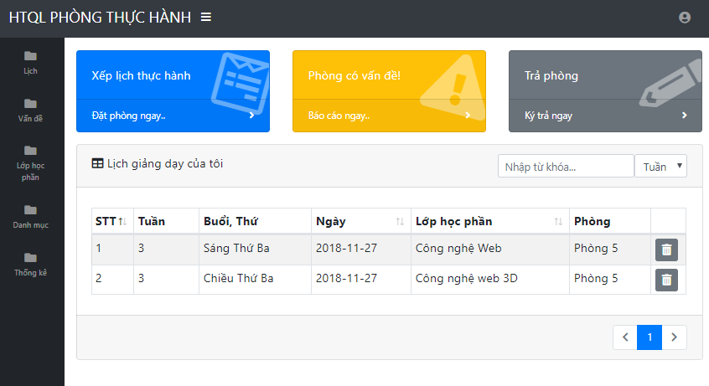
Kết quả
Giao diện trang admin
Notes:
Sau đây là giao diện trang quản trị
Gồm danh mục quản lý nằm ở phía trái, và các biểu tượng chức năng nằm ở phía bên phải
Người dùng có vai trò là admin mới có thể truy cập vào trang này

Slide 23
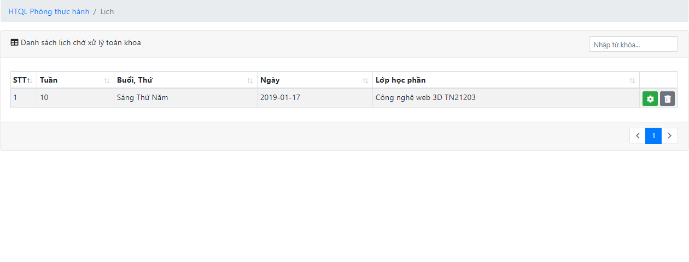
Kết quả
Giao diện xử lý yêu cầu đặt phòng
Notes:
Đây là trang giao diện duyệt lịch
Trang này sẽ hiển thị danh sách các yêu cầu chưa được xếp phòng của bộ môn và của ngoài bộ môn
Đối với các yêu cầu trong bộ môn
+ xem lịch sử
+ xếp phòng
+ từ chối
đối với các yêu cầu từ bộ môn khác thì quản lý có thể
+ xếp phòng
+ trả về bộ môn

Slide 24
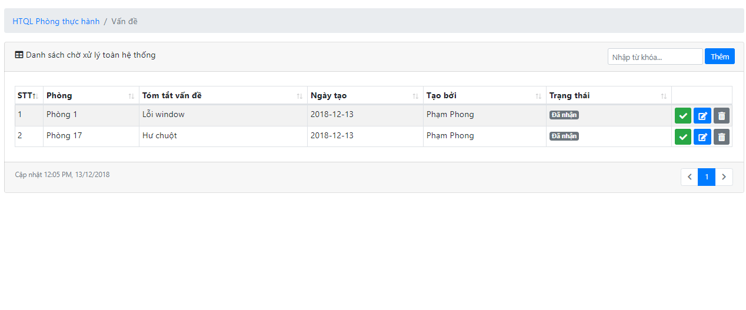
Kết quả
Giao diện trang xử lý vấn đề

Slide 25
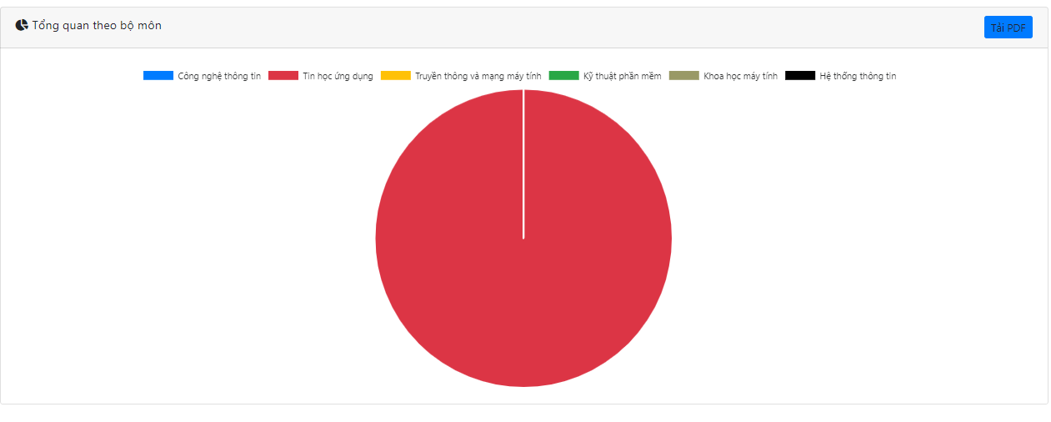
Kết quả
Giao diện trang thống kê
Notes:
Em thực hiện thống kê theo dựa theo dữ liệu lịch đã đăng ký phòng,
em sẽ thực hiện đếm số lần sử dụng theo từng phòng, bộ môn, học kỳ với các tùy chọn thời gian khác nhau
Để vẽ biểu đồ em sử dụng thư viện chart của google, ….

Slide 26
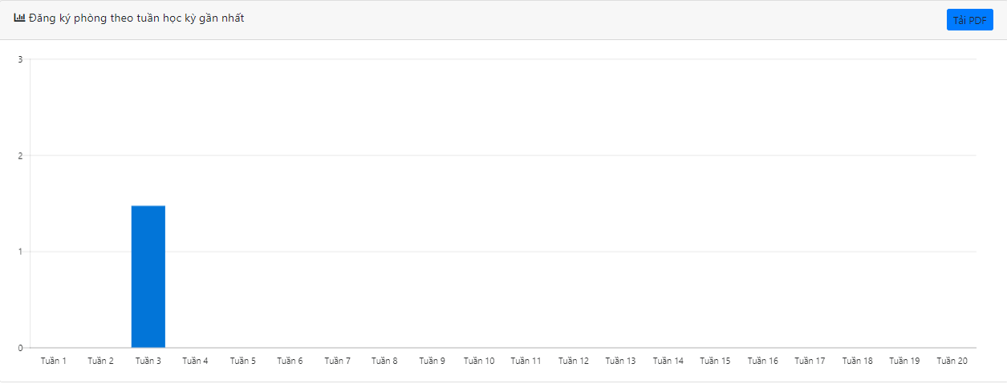
Kết quả
Giao diện trang thống kê
Notes:
Em thực hiện thống kê theo dựa theo dữ liệu lịch đã đăng ký phòng,
em sẽ thực hiện đếm số lần sử dụng theo từng phòng, bộ môn, học kỳ với các tùy chọn thời gian khác nhau
Để vẽ biểu đồ em sử dụng thư viện chart của google, ….

Slide 27
Kiểm định
Ứng dụng chạy tốt trên các trình duyệt web, Firefox 8.0 trở lên, Chrome và các trình duyệt khác hỗ trợ javascript
Màu sắc thân thiện, hài hòa
Dễ sử dụng
Ứng dụng hiển thị được trên các thiết bị như di động, máy tính bảng…
Notes:
Qua kiểm định thì nhóm chúng em thấy

Slide 28
KẾT LUẬN
Kết quả đạt được
Xây dựng thành công ứng dụng quản lý phòng thực hành
Mô hình hóa được quy trình quản lý phòng thực hành
Xây dựng được các mô-đun hỗ trợ cho việc quản lý
Vận dụng các kiến thức đã học để áp dụng vào thực tế

Slide 29
Ưu điểm
Hệ thống đơn giản, dễ sử dụng
Sử dụng ứng dụng mã nguồn mở trong quá trình phát triển hệ thống nên khi đưa vào sử dụng sẽ hạn chế được chi phí
Màu sắc hài hòa, dễ nhìn
Toàn bộ hệ thống được thực hiện theo mô hình MVC, nên dễ dàng cho việc nâng cấp và bảo trì

Slide 30
Hạn chế
Ứng dụng chưa được triển khai thực tế, có thể tồn tại lỗi chưa lường trước, cần kết hợp bảo trì sửa lỗi trong thời gian tiếp theo.
Khi phát triển ứng dụng, một vài chức năng được phát triển theo chủ quan người viết, nên có thể không giống với thực tế.

Slide 31
KẾT LUẬN
Hướng phát triển
Tiếp tục nghiên cứu để hoàn thiện toàn bộ hệ thống
Tiếp tục nghiên cứu các quy trình nghiệp vụ việc quản lý phòng thực hành nắm bắt sự thay đổi quy trình quản lý để phát triển ứng dụng phù hợp với thực tế sử dụng.
Phát triển thêm một số chức năng bổ sung đáp ứng tốt hơn nhu cầu sử dụng, ví dụ: gửi email thông báo kết quả đặt phòng, xuất báo cáo thống kê,..

Slide 32
Demo
Sau đây là phần demo của em

Slide 33

Cảm ơn quý thầy cô và các bạn đã lắng nghe!

